Slide 1
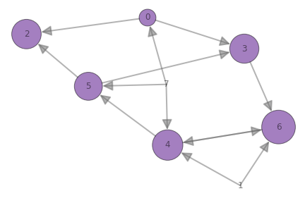
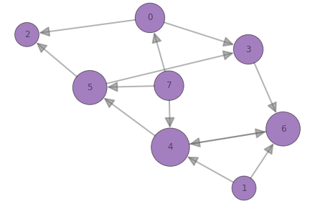
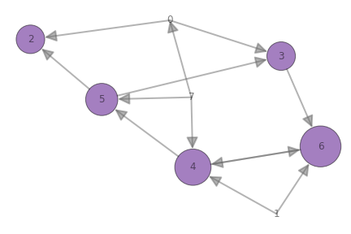
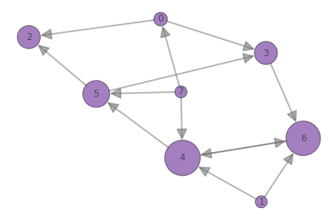
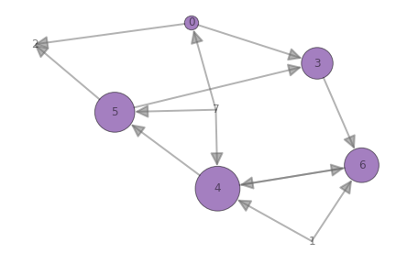
近接中心性
全ノードから距離が小さいものを中心とみなす
→ノード1と7はそれぞれたどり着けないため，中心とならない
次数中心性
次数(接するノード)が多いノードを中心とみなす
→接する数が多いノード4を中心
固有ベクトル中心性
全ノードから距離が小さいものを中心とみなす
→ノード1と7はそれぞれたどり着けないため，中心とならない
ページランク
媒介中心性

